Slide 1
Energopārvaldības sistēma
Labklājības ministrijas
pārvaldāmajos un apsaimniekojamajos
nekustamajos īpašumos
Rīgā
2023. gada 5. oktobrī Ivo Berkolds

Slide 2
Ieviešanas laiks
VSIA «Šampētera nams» sistēmas darbība uzsākta 2017. gadā
Sertificēta atbilstoši standartam ISO 50 001:2011 2018. gadā
Pārsertificēta atbilstoši standartam ISO 50 001:2018 2021. gadā

Slide 3
Energopārvaldības sistēmas robežas
  Ēkas apsaimniekošanā un pārvaldīšanā
    10 ēkas Rīgā ar kopējo platību 30 382 m²
    6 ēkas ārpus Rīgas ar kopējo platību 4 656 m²
  Ēkas un ēku kompleksi pārvaldīšanā
    4 SIVA ēku kompleksi ar kopējo platību 24 157 m²
    25 VSAC ēku kompleksi ar kopējo platību 121 102 m²

Slide 4
Kas ir energopārvaldības sistēma?
Instruments energoresursu patēriņa kontrolei
  Elektroenerģijas un siltumenerģijas patēriņa uzskaite
  Patēriņa datu analīze
  Objektu salīdzināšana pēc energosnieguma rādītājiem un citiem parametriem
  Energosnieguma rādītāju bāzes līnijas noteikšana un to kontrole katram objektam
Instrukcijas par energoresursu lietošanas režīmiem objektos
Instruments objektu būvniecības vai rekonstrukcijas projektēšanā
Palīgs būtisko energopatērētāju (iekārtas un aprīkojums) izvēlē

Slide 5
Energosnieguma rādītāji
Elektroenerģijas un siltumenerģijas patēriņš mēnesī (KWh/mēnesī)
Siltumenerģijas patēriņš pret apkurināmo platību (KWh/m²)
Siltumenerģijas patēriņš pret grādu dienām (ņemot vērā pieņemto telpu temperatūru un vidējo ārgaisa temperatūru) MWh/GD
Siltumenerģijas patēriņš pret grādu dienām (ņemot vērā izmērīto telpu temperatūru un vidējo ārgaisa temperatūru) MWh/GD

Slide 6
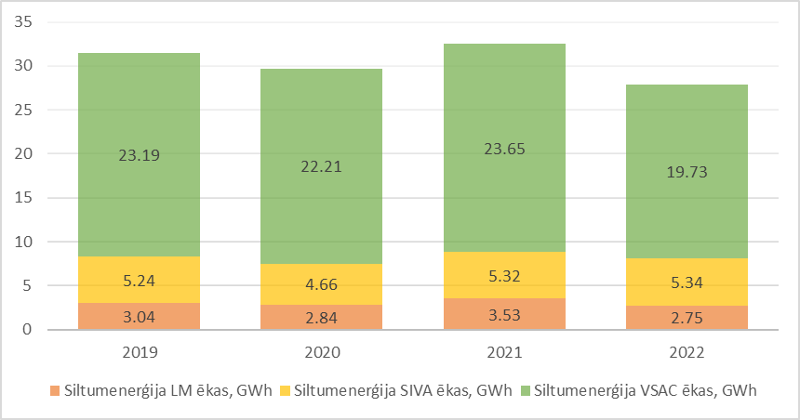
Kopējais siltumenerģijas patēriņš
Izmaiņas 2022.gadā pret 2019. gadu:
Siltumenerģija -12%; - 3,65 GWh

Slide 7
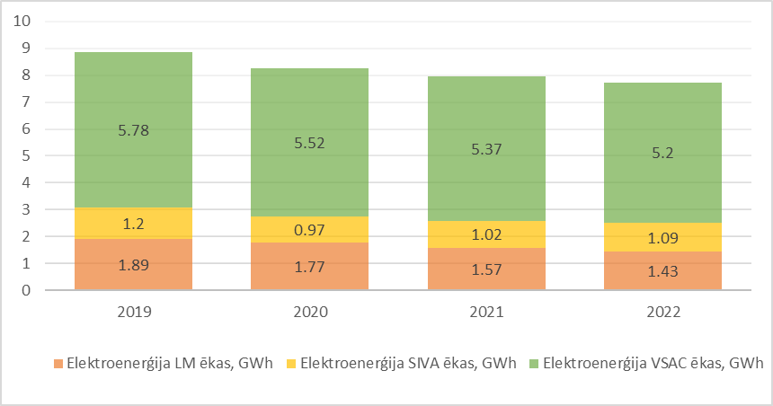
Kopējais elektroenerģijas patēriņš
Izmaiņas 2022.gadā pret 2019. gadu:
Elektroenerģija -13%; -1,19 GWh

Slide 8
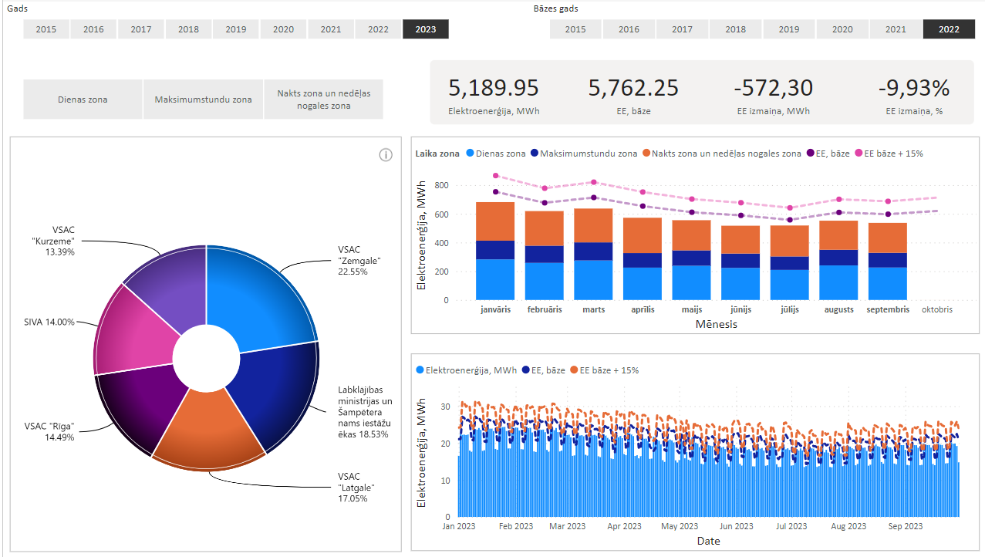
Energosnieguma datu apstrādes rīks – Elektroenerģija, mēneša patēriņš

Slide 9
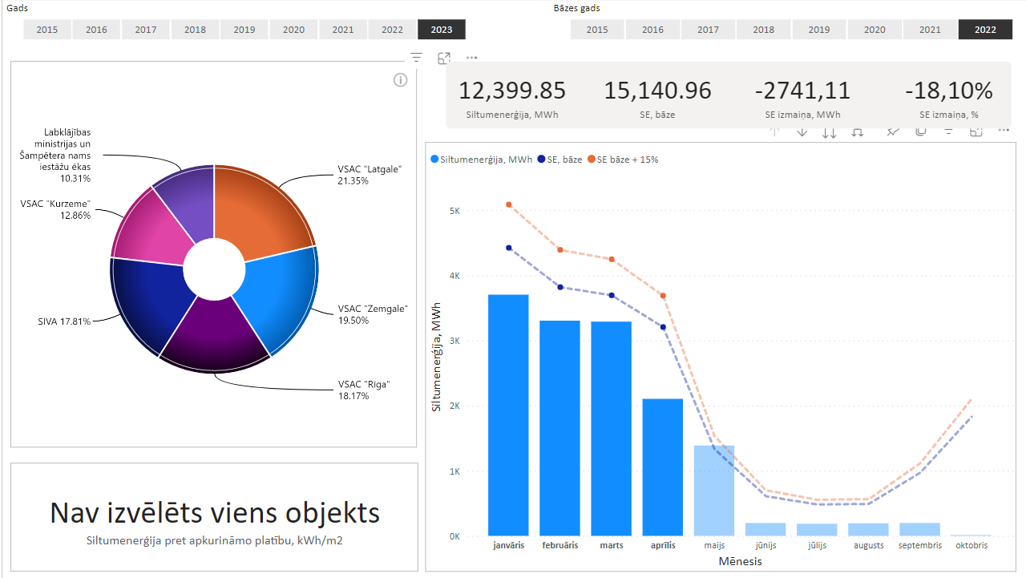
Energosnieguma datu apstrādes rīks – siltumenerģija, mēneša patēriņš

Slide 10
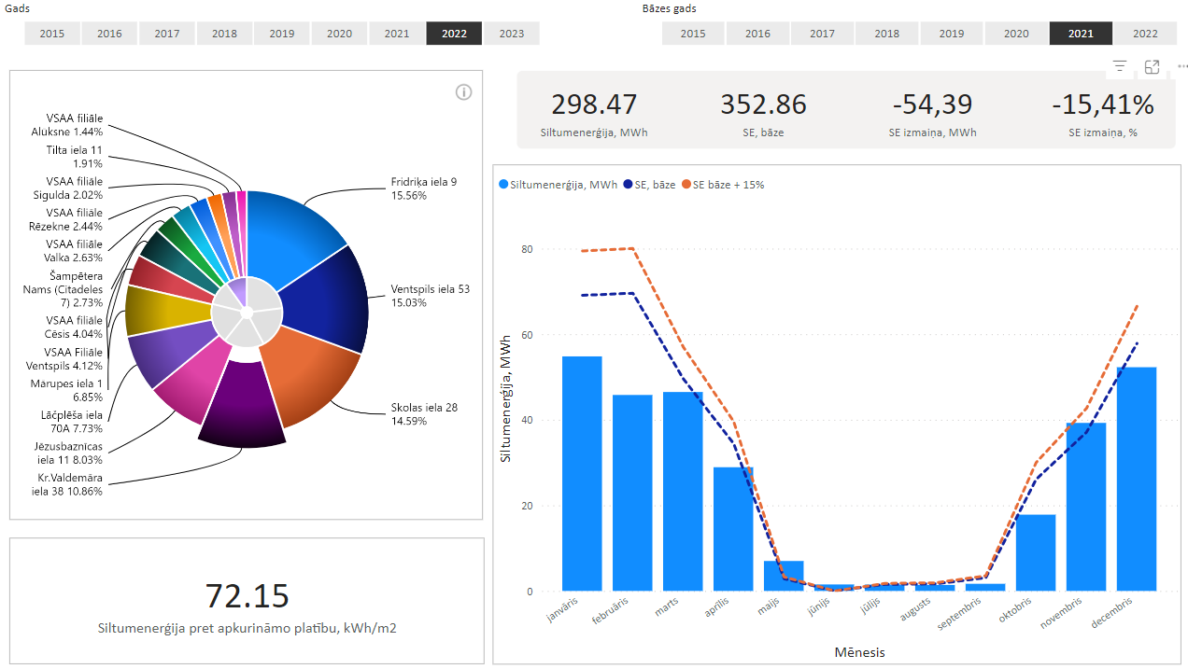
Energosnieguma datu apstrādes rīks – siltumenerģija objektā, pret platību

Slide 11
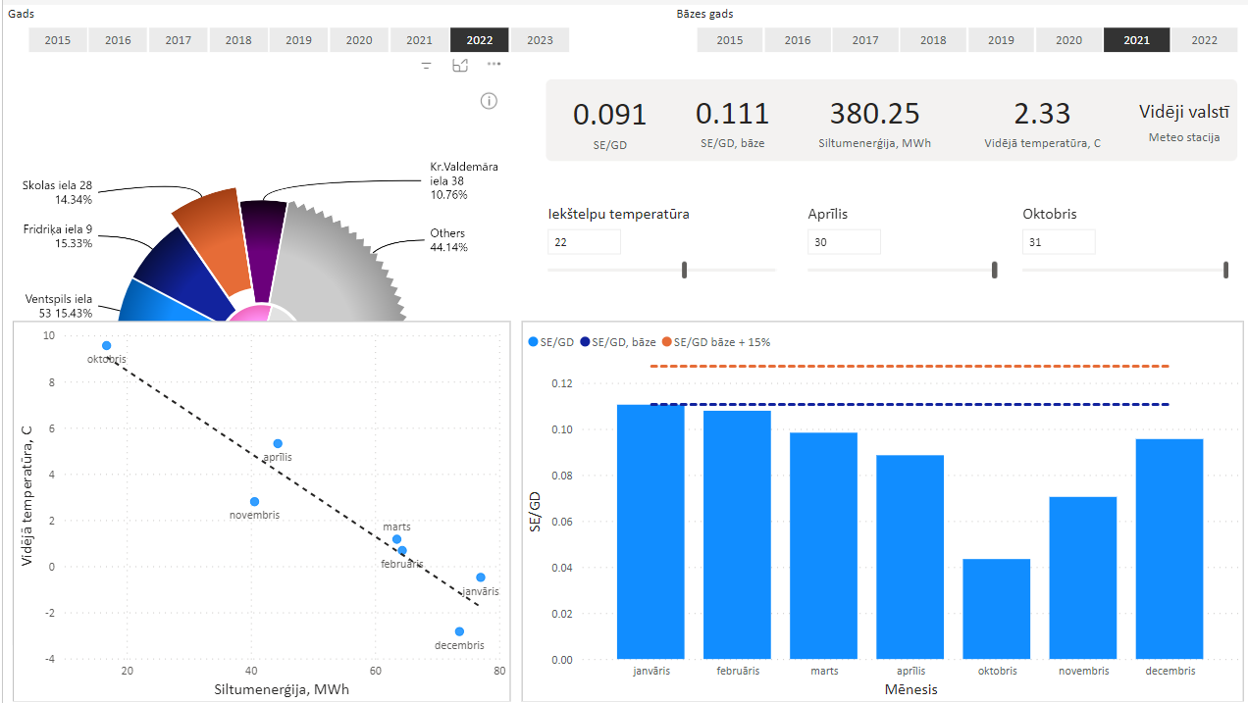
Energosnieguma datu apstrādes rīks – siltumenerģija objektā, pret grādu dienām

Slide 12
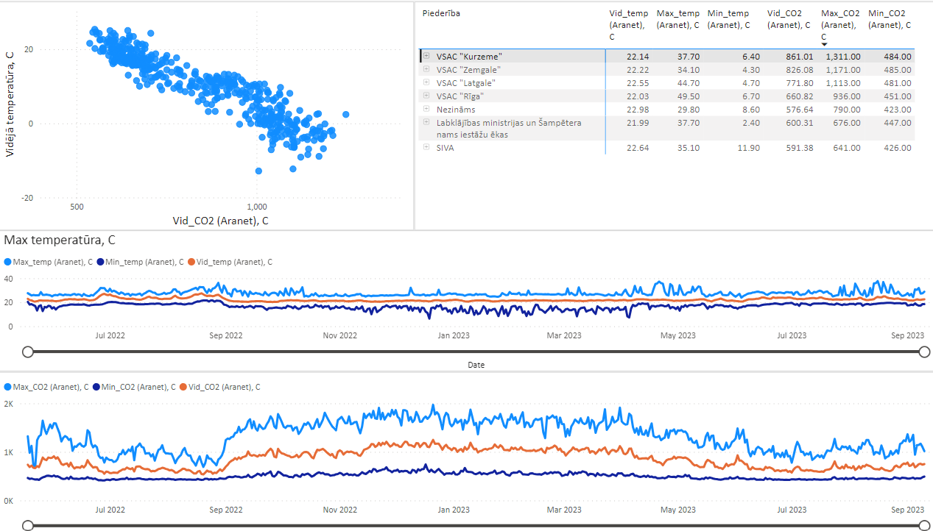
Energosnieguma datu apstrādes rīks – iekštelpu temperatūra un CO2 līmenis

Slide 13
Būtiskākās problēmas
Energoresursu patēriņa datu uzskaites nepilnības
Lielo energopatērētāju lietošanas režīmi un atbilstība mērķim
  siltummezgls,
  ventilācijas sistēma,
  notekūdeņu attīrīšanas iekārtas,
  ūdens sagatavošanas ietaises u.c.
Ēku, telpu izvietojuma un konstrukciju nenovērtēšana energoefektivitātes kontekstā

Slide 14
Paldies par uzmanību!
Ivo Berkolds
VSIA “Šampētera nams”
Energopārvaldnieks
Tel. 22006646
Epasts: ivo.berkolds@sampeteranams.lv

